Slide 1
입원환자를 위한 딥러닝 기반 혈당 예측
순천향대학교
컴퓨터시스템연구실
19.09.19
이한범, 김상현

Slide 2
19.09.09 (월) 면담 정리
초록 및 키워드 작성
서론의 내용과 결론 부 참고하여 작성
제 3장 모델 설계와 평가기준
그림 배치순서 변경 블록 구조도 ↔ 레이어 구조도
데이터 세트 표 용어 변경
실험결과
정확도를 비교하는 형태로 작성 EX) 이전 모델에 비해 3% 정확도가 향상되었다.
레퍼런스 추가

Slide 3
초록 작성
키워드 선정
당뇨병, 입원환자, 환자 특성변수
혈당예측, 딥러닝, LSTM
환자 특성변수?
초록 내용
당뇨 입원환자에 대한 내용 및 최근 혈당예측 방법
수집한 CGM 데이터를 사용한 혈당예측 모델 설계
환자 특성변수 추가 유무에 따른 정확도 변화 검증

Slide 4
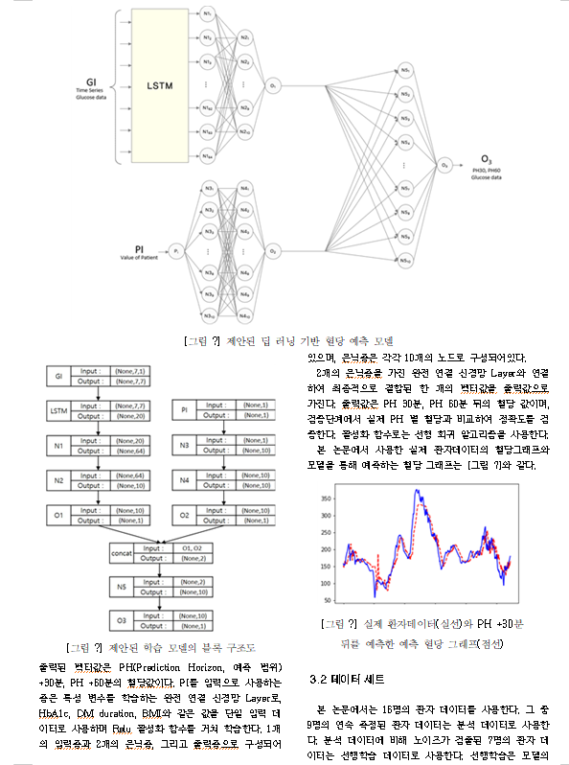

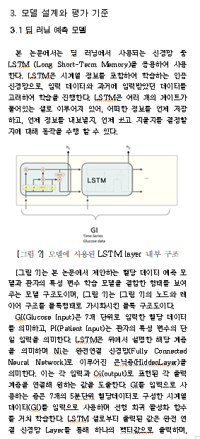
제 3장 : 그림 배치 변경
블록구조도와 레이어구조도 순서 변경
내용의 경우, 두 파트로 나뉘었던 설명을 합침

Slide 5
실험결과
정확도 비교
PH별 RMSE 비교
각 변수별로 % 비교가 아닌 가장 좋은 결과만 명시 (EX) 당화혈색소를 입력으로 한 모델이 27.09로 가장 높다
혈당데이터만 사용한 모델 vs 당화혈색소 모델 % 비교 PH 30분 정확도 : 당화혈색소 모델 2% ↑
선행학습
선행학습 전 vs 선행학습 후 선행학습 후 정확도 1.35% ↑
제안모델 vs 최근연구모델
최근 연구모델 정확도 18% ↑

